Slide 1

Detección de fraude en transacciones con tarjetas de crédito
Integrantes:
Matías Gironelli
Notes:
Cada grupo deberá completarlo con su información.

Slide 2

Detección de fraude en transacciones con tarjetas de crédito
Como uno de los tipos más comunes de actividades fraudulentas, el fraude de transacciones con tarjetas de crédito afecta a alrededor de 127 millones de personas, o aproximadamente $8 mil millones en intentos de cargos fraudulentos en las tarjetas de crédito y débito de los estadounidenses.
Por lo tanto, es imperativo que las compañías de tarjetas de crédito comprendan las características de una transacción fraudulenta y desarrollen modelos predictivos para la prevención del fraude y de esta manera señalar actividades potencialmente riesgosas

Slide 3
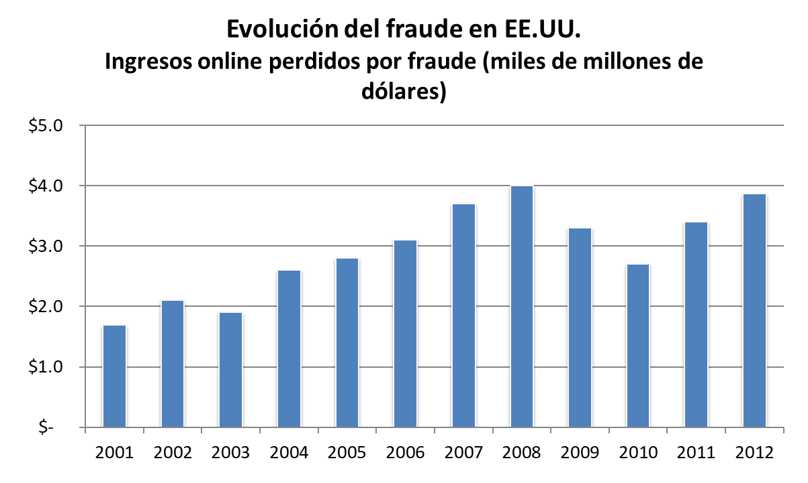
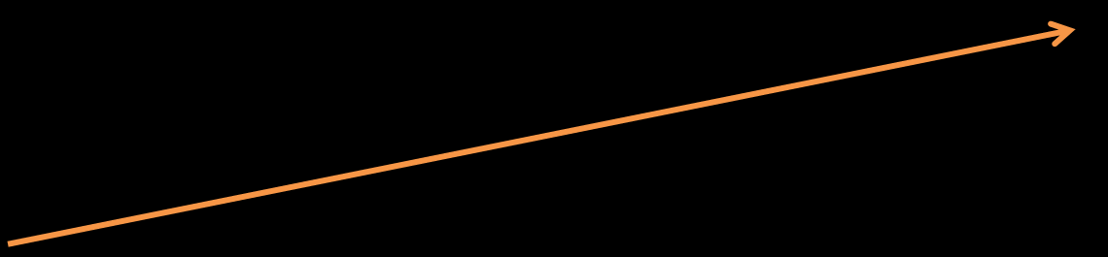

Slide 4

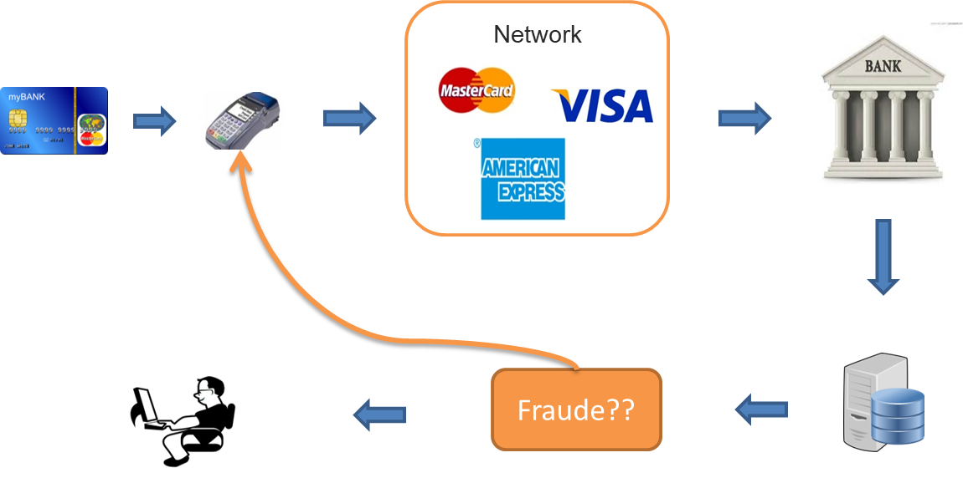

Slide 5
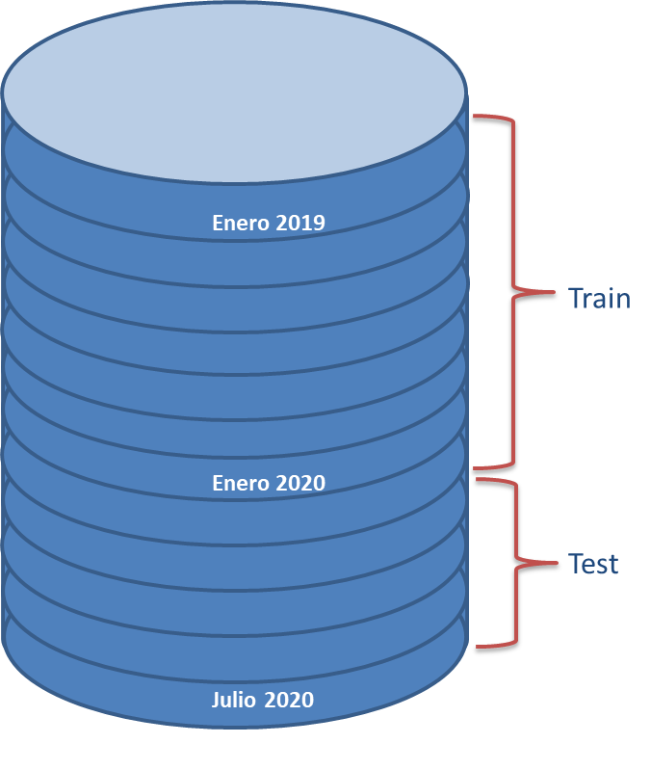
Base de datos
Base de datos de transacciones en EEUU
Transacciones del 2019-2020
200.000 transacciones en el dataset de entrenamiento
100.000 transacciones en el de test.
0.834 % de fraude en el set de entrenamiento

Slide 6
ALGUNAS PREGUNTAS SOBRE EL DATASET
¿Quiénes son los más afectados por fraude?
Hombres, mujeres, edades, profesiones, en que estado viven y ciudad
¿Qué rubro tiene más fraudes? ¿Qué monto es el más común?
¿A qué hora y día son más usuales?

Slide 7
OBJETIVO PRINCIPAL
Generar un modelo de clasificación que nos ayude a conocer qué transacciones por tarjeta de crédito son fraudulentas.

Slide 8
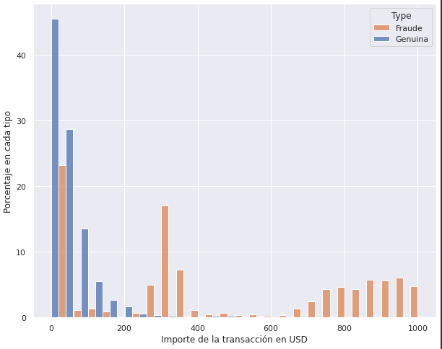
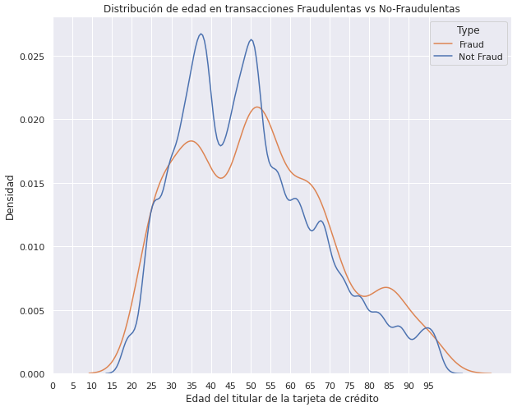
Análisis exploratorio de datos (EDA)
Mientras que las transacciones normales tienden a rondar los 200 usd o menos, vemos que las transacciones fraudulentas alcanzan un máximo de 300 usd y luego en el rango de 700-1000 usd
La distribución de edad es visiblemente diferente entre 2 tipos de transacciones. En las transacciones normales, hay 2 picos en la edad de 37-38 y 49-50, mientras que en las transacciones fraudulentas, la distribución por edad es un poco más suave y el segundo pico incluye un grupo de edad más amplio de 50-65. Esto sugiere que las personas mayores son potencialmente más propensas al fraude.

Slide 9
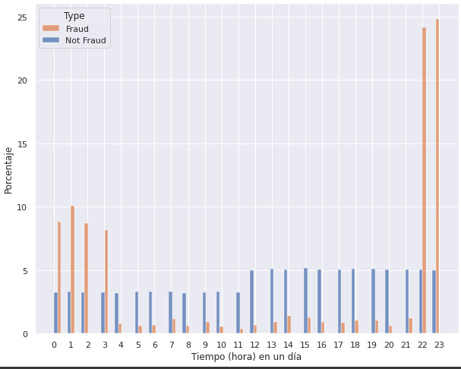
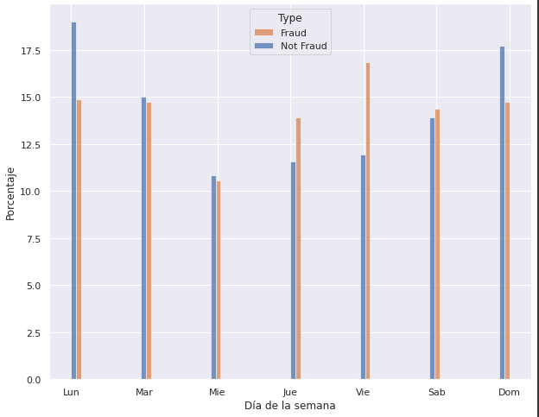
Mientras que las transacciones normales se distribuyen más o menos por igual a lo largo del día, los pagos fraudulentos ocurren de manera desproporcionada alrededor de la medianoche.
Las transacciones normales tienden a ocurrir con mayor frecuencia los lunes y domingos, mientras que las fraudulentas tienden a distribuirse de manera más uniforme a lo largo de la semana, aumentando el jueves y viernes.

Slide 10
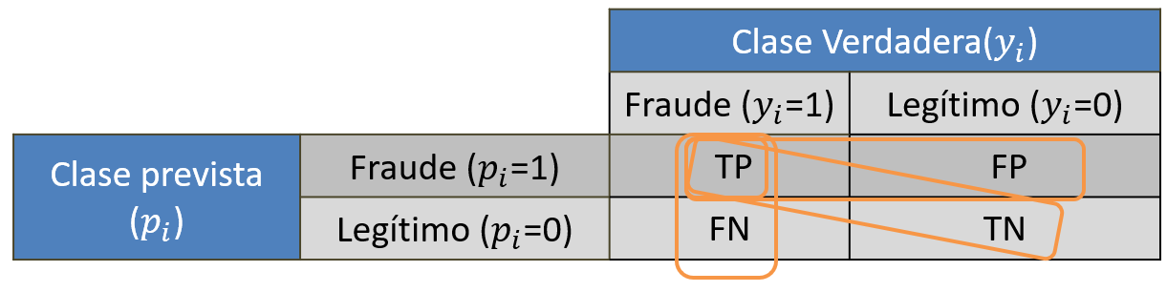
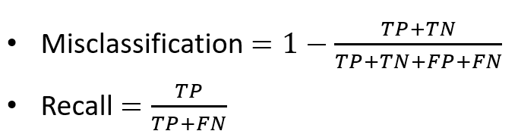
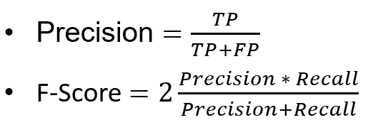
Modelado y predicción de datos
Evaluación
Matriz de confusión:

Slide 11
Con base al EDA anterior, descubrimos que las características que incluyen:
el monto de la transacción,
la edad del titular de la tarjeta de crédito,
la categoría de gasto,
el tiempo de la transacción
y las ubicaciones
tienen diversos grados de correlación con el fraude con tarjeta de crédito.

Slide 12
Aplicación de Algoritmos de ML
Algoritmos empleados
ÁRBOL DE DECISIÓN
RANDOM FOREST
REGRESIÓN LOGÍSTICA

Slide 13
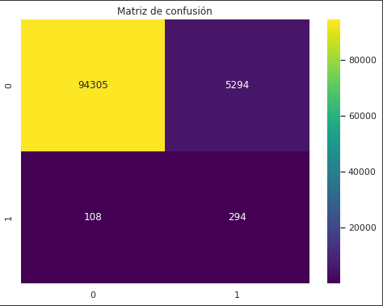
Regresión logística combinada con la matriz de confusión para evaluar el modelo.
Como es muy común con los datos de fraude, siempre existe el problema del desequilibrio de clases, donde los casos reales de fraude son mucho menos que los casos normales y constituyen solo una parte muy pequeña del conjunto de datos. Para contrarrestar este desequilibrio, se utiliza el método SMOTE (Synthetic Minority Oversampling Technique) para volver a muestrear el conjunto de datos de entrenamiento para que el modelo pueda entrenarse con datos más equilibrados para obtener mejores resultados.

Slide 14
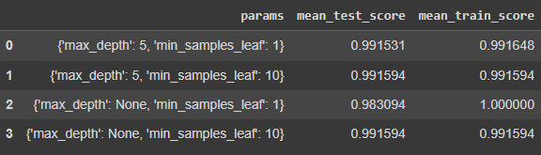
Validación y Optimización
Dataset con Stratified Kfold y GridSearchCV
Se adoptó el modelo de árbol de decisión luego de realizar la optimización, obteniendo:

Slide 15
CONCLUSIONES
● Se realizó el EDA sobre el dataset obteniendo una descripción general de las variables que lo componen.
● Con el dataset se pudo estudiar el riesgo que tienen los empleados de abandonar la empresa por desgaste laboral (Attrition).
● La variable objetivo, se encuentra desbalanceada.
● El modelo final adoptado de Árbol de decisiones, con los óptimos parámetros, permite predecir las transacciones fraudulentas.
● El modelo predice con una precisión del 99.16% las transacciones fraudulentas.

